Slide 1
ORACLE SQL
Pregatit de: Marian sultanoiu Data: 20.04.2015

Slide 2
Cuprins
1. Introducere
2. Creerea si managementul tabelelor
3. Constrangeri
4. Interogarea datelor (SELECT)
5. Restrictionarea si sortarea datelor
6. Functii single-row
7. Afisarea datelor din mai multe tabele
8. Agregarea datelor folosind functii de grup
9. Intrebari si Exercitii

Slide 3
1. Introducere

Slide 4
1. Introducere
Ce este o baza de date?
O baza de date este o colectie de date creata si mentinuta computerizat, care permite operatii manipulare asupra acestor date.
Baza de date Oracle este o baza de date relationala sau RDBMS (Relational DataBase Management System).
Ce este modelul relational?
O colectie de obiecte sau relatii ce stocheaza date. In cazul nostru relatiile sunt tabelele, organizate pe randuri si coloane.
Un set de operatii ce actioneaza asupra relatiilor pentru a crea alte relatii.
Asigura integritatea datelor pentru acuratete si consistenta.

Slide 5
1. Introducere
Ce este SQL?
Modul de comunicare al utilizatorului cu o baza de date.
Prin intermediul DBMS (DataBase Management System), se receptioneaza cererile utilizatorilor (pentru operatii de introducere, stergere, modificare sau interogare), le interpreteaza, executa operatiile corespunzatoare si intoarce rezultatul catre utilizatori.
Restrictionarea datelor atat vertical (coloane) cat si orizontal (randuri) este o specificatie standard. Deci ne vom uita la clauza WHERE pentru a restrictiona randurile si la SELECT pentru a restrictiona coloanele.

Slide 6
1. Introducere
Comanda SQL SELECT este de baza pentru toate interogarile bazei de date.
Comenzile de baza DDL ale SQL pentru structurile de date (tabele, indecsi, vederi) sunt:
CREATE - defineste structura de date
ALTER - modifica structura de date
DROP - sterge structura datelor.
Comenzile de baza DML ale SQL sunt:
INSERT - introduce noi randuri
UPDATE - modifica randurile existente
DELETE - sterge randurile existente
Comenzile DCL utilizate pentru a acorda sau restrictiona accesul la diferite obiecte ale bazei de date sunt:
GRANT
REVOKE

Slide 7
2. Crearea si managementul tabelelor

Slide 8
2. Crearea si managementul tabelelor
Informatii de conectare
IP: 10.6.33.102:
PORT: 1521
SID: orcl
USER: ZTH_0X
PASSWORD: passw0rd

Slide 9
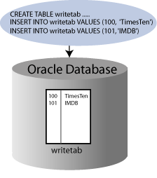
2. Crearea si managementul tabelelor
Ce este tabela?
Unitatea de stocare a DB
Este formata din coloane si randuri
Poate fi creata oricand chiar si in timp ce DB functioneaza
Structura poate fi modificata online
Nu trebuie alocat spatiu de la inceput se autoaloca din spatiul intregii DB. Dar e bine sa estimam inainte cam ce volum de date vom avea.
Reguli de denumire pt obiectele bazei de date (inclusiv coloane)
Trebuie sa inceapa cu o litera
Sa aiba lungimea cuprinsa intre 1 si 30 de caractere
Poate contine doar A-Z, a-z, 0-9, _, $ si #
Sa nu fie un cuvant rezervat de serverul Oracle
Sa nu existe nume duplicate pentru aceeasi schema (acelasi OWNER)

Slide 10
2. Crearea si managementul tabelelor
Sintaxa CREATE TABLE
CREATE TABLE [schema.]tabel
( coloana tip_de_data [DEFAULT expr][,…]);
sau
CREATE TABLE [schema.]tabel [(col1,col2,…)]
AS subquery;
schema → numele schemei proprietare a tabelei ce se va crea
tabel → tabela ce se va crea
DEFAULT expr → in caz ca la INSERT este omisa valoarea pentru
aceasta coloana, se va pune valoarea implicita
coloana → numele coloanei din tabela ce se va creea
tip_de_data → tipul de data si lungimea coloanei
-------------------------------------------------------------------------------------------------
col1,col2,… → in caz ca vrem sa redenumim coloanele aduse de
subselect
subquery → un subselect prin care formam structura si datele noii
tabele

Slide 11
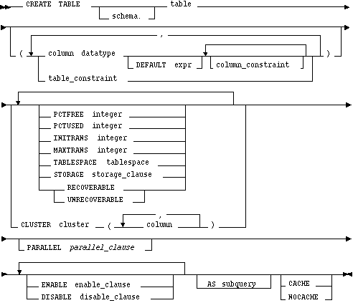
2. Crearea si managementul tabelelor

Slide 12
2. Crearea si managementul tabelelor
Vizualizarea informatiilor despre obiecte DB
{DESCRIBE sau DESC} tabel
→ Doar pentru tabele, se vizualizeaza coloanele si tipurile de date ale
acestora
Restrictionari
Pentru crearea unei tabele in propria schema de obiecte, trebuie sa aveti dreptul de Creare Tabela (CREATE TABLE). Pentru crearea unei tabele in schema altui utilizator, trebuie sa aveti dreptul de Creare Orice Tabela (CREATE ANY TABLE). De asemenea, utilizatorul a carui schema va contine tabela trebuie sa aiba fie cota de spatiu pentru spatiul alocat tabelelor, fie dreptul de spatiu de alocare nelimitat.

Slide 13
2. Crearea si managementul tabelelor
Dictionarul de date
Dictionarul de date este unul din cele mai importante componente ale Bazei de date Oracle. Contine un set de tabele si view-uri ce furnizeaza informatii utile despre baza de date.
Dictionarul de date contine informatii despre:
- Numele utilizatorilor Oracle
- Drepturile si privilegiile care le-au fost acordate
- Numele obiectelor din baza de date (tabele, view-uri, indecsi, sinonime, secvente,…)
- Constringerile aplicate unei tabele
- Informatii despre cine a accesat sau modificat anumite obiecte din baza de date

Slide 14
2. Crearea si managementul tabelelor
Tabelele dictionarului de date
Dictionarul de date si tabelele aditionale (fundamentale) sunt primele obiecte care sunt create in baza de date deoarece ele trebuie sa fie prezente pentru ca celelalte obiecte sa fie create. Dictionarul de date si tabelele sunt create automat de catre statement-ul SQL CREATE DATABASE si sunt in ‘proprietatea’ utilizatorului SYS. Tabelele fundamentale sunt rar accesate direct deoarece informatia din acestea este greu de inteles.
View- uri
View-urile din dictionarul de date, prezinta informatia din tabele intr-un format care este mai usor de inteles de catre utilizatori. Accesul public la dictionarul de date este dat in special prin view-uri decit prin tabele. Utilizatorul SYS este deasemenea ‘proprietarul’ view-urilor din dictionar.

Slide 15
2. Crearea si managementul tabelelor
Exista patru clase de view-uri:
USER_xxxxx - Obiectele proprii ale utilizatorului
De exemplu, view-urile cu acest prefix permit utilizatorului sa afiseze informatii despre tabelele create de catre utilizator si privilegiile acordate de catre utilizator.
ALL_xxxxx - Utilizatorul poate accesa obiectele proprii cat si obiectele peste care le-au fost acordate drepturi.
DBA_xxxxx - Sunt accesibile cu privilegiul DBA – pot accesa informatii despre orice obiect din baza de date
V$xxxxx - Se afiseaza view-urile cuprinzind informatii despre serverul de baze de date, initial neaccesibile utilizatorilor si accesibile doar administratorului bazei de date.

Slide 16
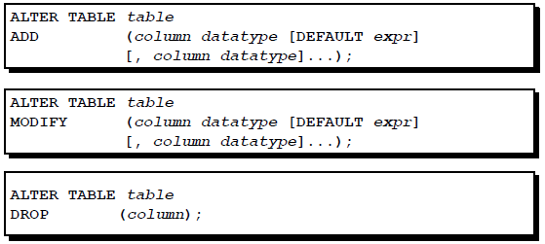
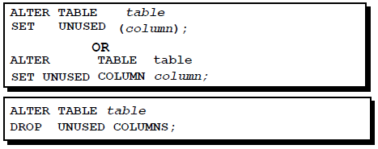
2. Crearea si managementul tabelelor
Sintaxa ALTER TABLE
ADD|MODIFY|DROP → tipul modificarii ce se va realiza asupra
tabelei
SET UNUSED [COLUMN] → marcheaza coloana ca nefolosita
DROP UNUSED COLUMNS → sterg coloanele nefolosite

Slide 17
2. Crearea si managementul tabelelor
Sintaxa DROP TABLE
DROP TABLE tabela;
Schimbarea numelui unui obiect
RENAME vechiul_nume TO noul_nume;
Sintaxa TRUNCATE TABLE/DELETE FROM
TRUNCATE TABLE tabela;
Sterge toate randurile tabelei, in acelasi timp elibereaza spatiul de
stocare alocat tabelei
DELETE FROM tabela; ca si TRUNCATE sterge inregistrarile unei tabele, insa pastreaza in memorie datele sterse, lasand posibilitatea unui UNDO
Sintaxa de adaugare a unui comentariu
COMMENT ON {TABLE sau COLUMN} {tabela sau tabela.coloana} IS text;

Slide 18
3. Constrangeri

Slide 19
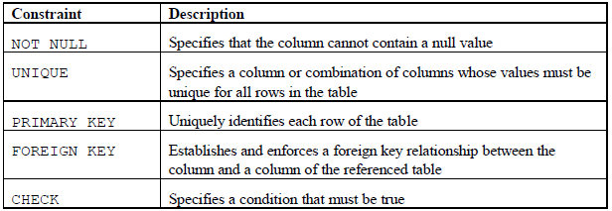
3. Constrangeri
Ce fac constrangerile?
Impun reguli la nivel de tabela
Previn stergerea datelor in caz ca exista dependinte
Daca constrangerile nu au nume serverul Oracle va genera unul de forma SYS_C<numar>.
Se pot crea odata cu tabela sau separat.
Pot fi definite la nivel de tabela sau coloana.
Pentru a vedea toate constrangerile interogam USER_CONSTRAINTS.

Slide 20
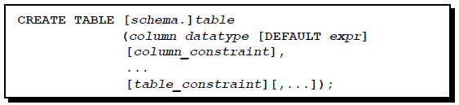
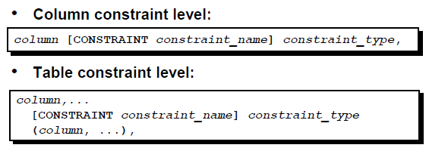

3. Constrangeri
CONSTRAINT nume_constrangere tipul_constrangerii (coloane)
[REFERENCES tabela_referita (coloane)] -- doar pentru FK
- tipul_constrangerii se regaseste in tabelul anterior

Slide 21
3. Constrangeri
Stergerea constrangerii:
ALTER TABLE tabel DROP
{PRIMARY KEY sau UNIQUE (coloane) sau
CONSTRAINT nume_constrangere} [CASCADE];
Activarea \ Dezactivarea constrangerii:
ALTER TABLE tabel
ENABLE \ DISABLE CONSTRAINT nume_constrangere;
Stergerea constrangerii odata cu stergerea coloanei(lor) care o compun:
ALTER TABLE tabel DROP (coloane) CASCADE CONSTRAINTS;

Slide 22
4. Interogarea datelor (SELECT)

Slide 23
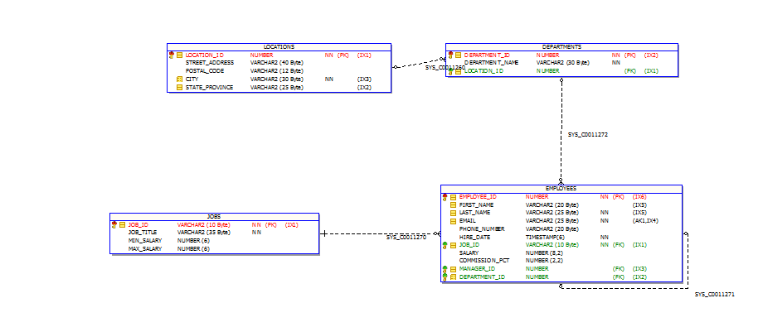
4. Interogarea datelor (SELECT)
Structura baza de date

Slide 24
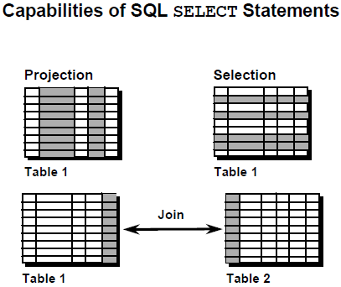
4. Interogarea datelor (SELECT)
Proiectia: Este capabilitatea de alegere a coloanelor dintr-o tabela ce se doresc a fi intoarse de sintaxa SELECT SQL (query). Numarul coloanelor poate fi de la una pana la numarul maxim de coloane al tabelei.
Selectia: Este capabilitatea de alegere a randurilor dintr-o tabela ce se doresc a fi intoarse de query.
Join: Capabilitatea de impreunare a datelor din doua tabele diferite prin crearea unei legaturi intre ele.

Slide 25
4. Interogarea datelor (SELECT)
Sintaxa SELECT de baza:
SELECT {* sau [DISTINCT] {coloana sau expresie} [alias],…}
FROM tabel;
SELECT si FROM - sunt cuvinte cheie ale sintaxei SQL
* - interogheaza TOATE coloanele
DISTINCT - ascunde duplicatele, este optional
{coloana sau expresie} - interogheaza coloana indicata sau expresia
[alias] - redenumirea coloanei indicate sau expresiei,
este optional
tabel - tabela ce contine coloanele ce se vor interoga

Slide 26
4. Interogarea datelor (SELECT)
Reguli Simple de Scriere a Comenzilor SQL
Comenzile SQL pot fi introduse pe una sau mai multe linii.
Clauzele sunt plasate de obicei pe linii separate pentru usurinta citirii
Comenzile SQL nu sunt senzitive la scrierea cu majuscule/minuscule cu exceptia cazului in care se indica altceva
O comanda SQL este introdusa la prompt-ul SQL si liniile subsecvente se numeroteaza. Acesta se numeste buffer SQL
Numai o singura propozitie poate exista la un moment dat in buffer, si poate fi executata intr-un numar de moduri:
- se plaseaza un ; (punct si virgula) la sfarsitul ultimei clauze
- se plaseaza un ; (punct si virgula) sau un / pe ultima linie in buffer
- se plaseaza un / la promp-ul SQL
- se emite o comanda [RUN] la comanda SQL.

Slide 27
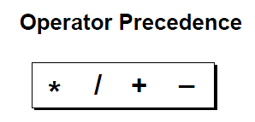
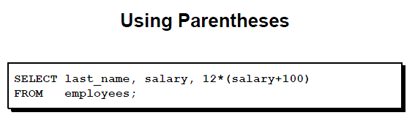
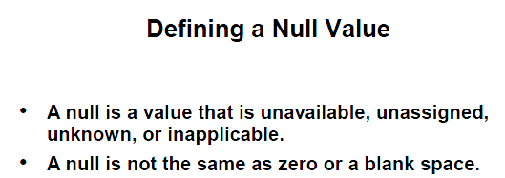
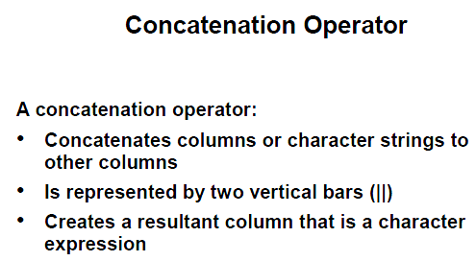

4. Interogarea datelor (SELECT)

Slide 28
4. Interogarea datelor (SELECT)
Precedenta
O proprietate importanta a unui operator este precedenta sa. Precedenta este ordinea in care Oracle evalueaza diferitii operatori in aceeasi expresie. La evaluarea unei expresii care contine operatori multiplii, Oracle evalueaza operatorii cu precedenta mai ridicata inainte de a-i evalua pe cei cu precedenta mai scazuta. Oracle evalueaza operatorii cu precedenta egala de la stanga la dreapta in cadrul unei expresii.
Puteti utiliza paranteze intr-o expresie pentru a anula precedenta operatorului. Oracle evalueaza expresiile dintre paranteze inainte de a le evalua pe cele din afara parantezelor.
Puteti utiliza un operator aritmetic pentru a nega, adauga,
subtrage, multiplica, si diviza valori numerice. Rezultatul operatiei este tot o valoare numerica.

Slide 29
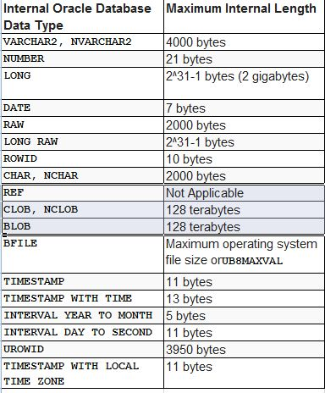
4. Interogarea datelor (SELECT)
Tipurile de date
Cand creati o tabela, trebuie sa specificati un tip de date intern pentru fiecare coloana a tabelei. Aceste tipuri de date definesc domeniul de valori pe care fiecare coloana le poate contine sau pe care fiecare argument le poate avea. De exemplu, coloana DATE nu poate accepta valoarea February 29 (exceptand cazul unui an bisect) sau valoarea 2 sau ’SHOE’. Fiecare valoare plasata subsecvent intr-o coloana preia tipul de date al coloanei respective. De exemplu, daca inserati ’01–JAN–92’ intr-o coloana DATE, Oracle trateaza sirul de caractere ’01–JAN–92’ ca o valoare DATE dupa verificarea faptului ca se translateaza intr-o data valida.

Slide 30
5. Restrictionarea si sortarea datelor

Slide 31
5. Restrictionarea si sortarea datelor
Obiective:
Limitarea numarului de randuri selectate.
Sortarea randurilor selectate.
SELECT {* sau [DISTINCT] {coloana sau expresie} [alias],…}
FROM tabel
[WHERE conditie(conditii)] -- Limitare
[ORDER BY {coloana sau expresie} [ASC sau DESC]]; -- Sortare
WHERE - restrictioneaza selectia la randurile ce indeplinesc
conditia
conditie - este compusa din coloane si/sau expresii si/sau
constante si operator de comparatie
ORDER BY - mentioneaza ordinea in care randurile selectate sunt
afisate
[ASC sau DESC] - sortare ascendenta sau descendenta, este optional,
valoarea implicita este ASC

Slide 32
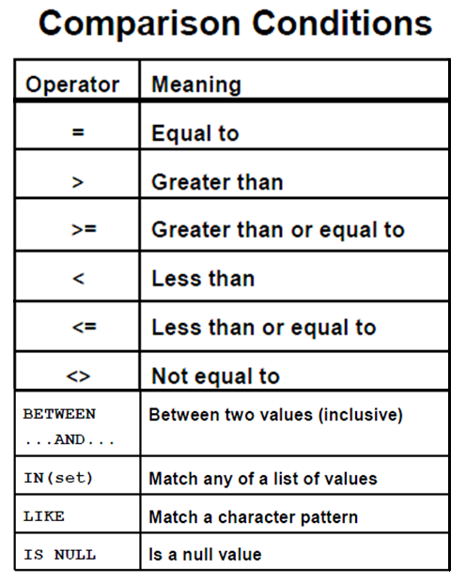
5. Restrictionarea si sortarea datelor

Slide 33
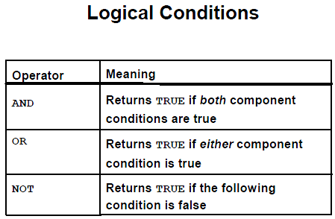

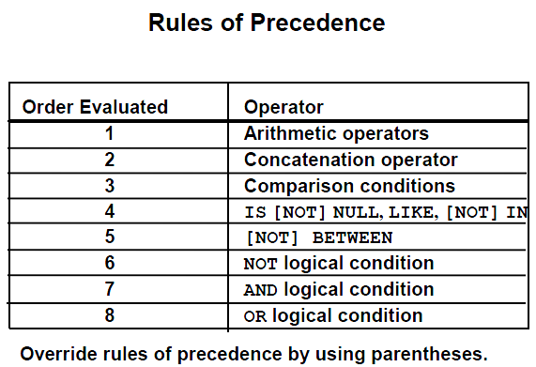
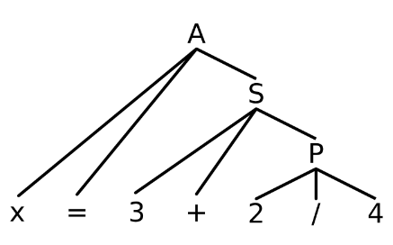
5. Restrictionarea si sortarea datelor

Slide 34
5. Restrictionarea si sortarea datelor
Alias-urile de Coloane
La afisarea rezultatului unei interogari, numele coloanei este utilizat pentru heading. Puteti sa-l modificati prin utilizarea unui alias:
SQL> SELECT FIRST_NAME, SALARY*12 ANNSAL
FROM EMPLOYEES;
Nuluri in Expresii Aritmetice si functia NVL
Daca un rand nu are o data pe valoare pe o coloana particulara, valoarea se spune ca este NULL. O valoare nula este o valoare care este fie nedisponibila, fie neasignata, necunoscuta sau inaplicabila. O valoare null nu este acelasi lucru cu un zero. Zero este un numar . Valorile nule ocupa 1 byte de capacitate de stocare ‘interna’.
Comparati rezultatele:
SQL> SELECT FIRST_NAME, SALARY*12 + COMMISSION_PCT REM
FROM EMPLOYEES;
Cu rezultatele:
SQL> SELECT FIRST_NAME, SALARY*12 + NVL(COMMISSION_PCT , 0) REM
FROM EMPLOYEES;

Slide 35
6. Functii single-row

Slide 36
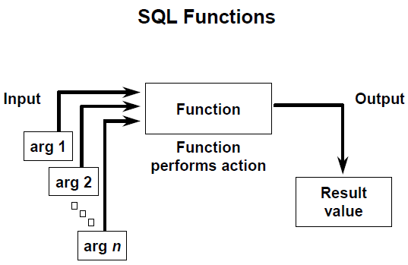
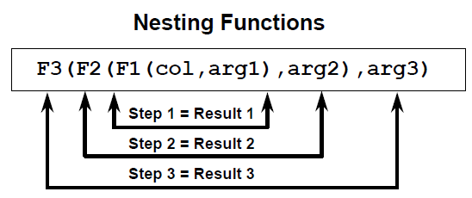
6. Functii single-row
Ce sunt functiile single-row?
Manipuleaza date
Accepta argumente si intorc o singura valoare
Actioneaza asupra fiecarui rand interogat
Aduc un singur rezultat per rand interogat
Pot modifica tipul de data
Pot fi imbricate (nested)
Argumentele pot fi coloane ale unei tabele sau expresii

Slide 37
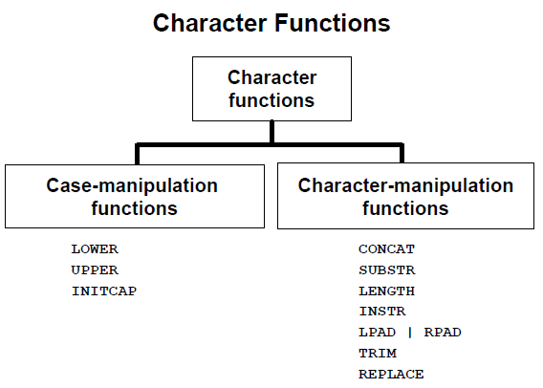
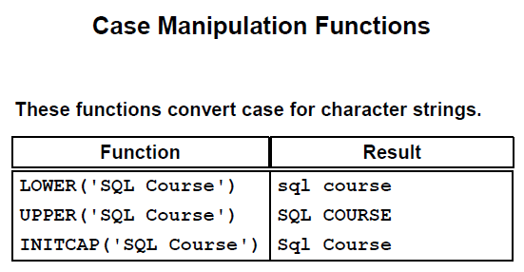
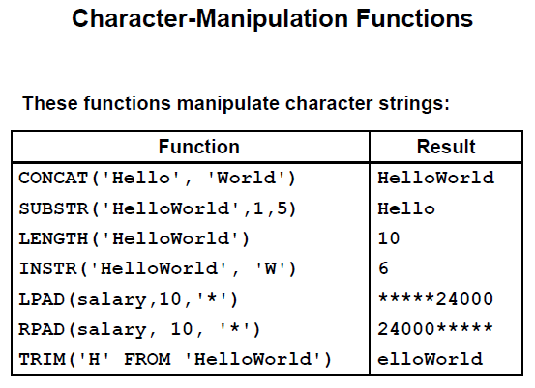
6. Functii single-row

Slide 38
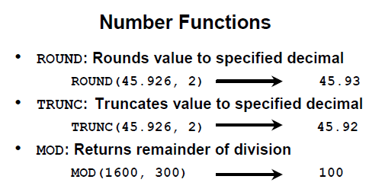

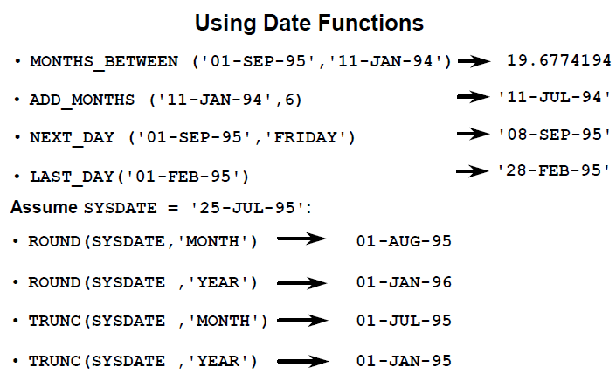

6. Functii single-row

Slide 39
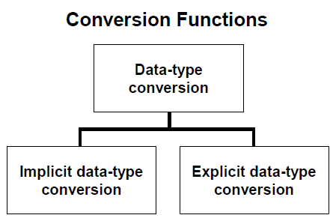
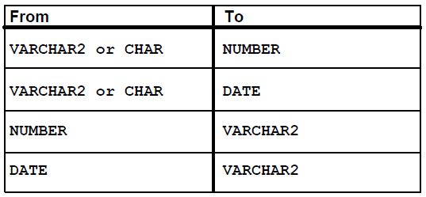
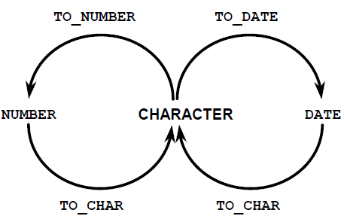
6. Functii single-row

Slide 40
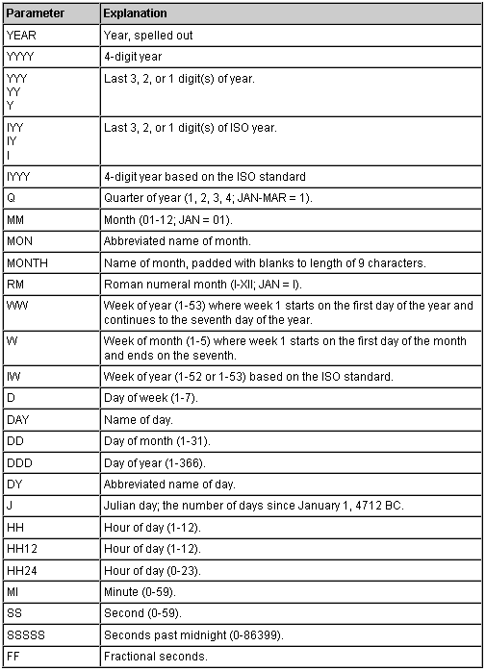
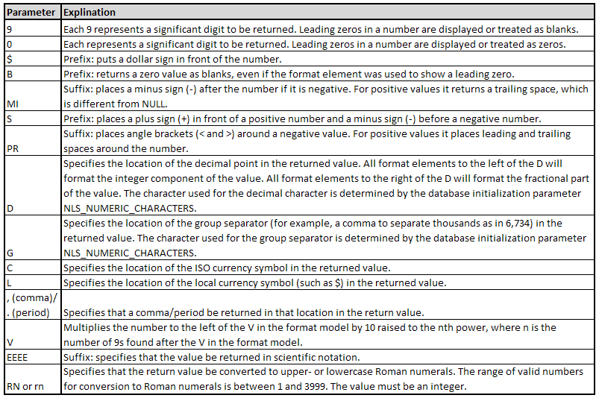
6. Functii single-row
TO_CHAR
to_char(valoare[,[fmt],[nls_lang]])
fmt – masca de formatare
nls_lang – limba folosita de formatare (V$NLS_PARAMETERS)
Masti de formatare a datei
Masti de formatare a numerelor

Slide 41
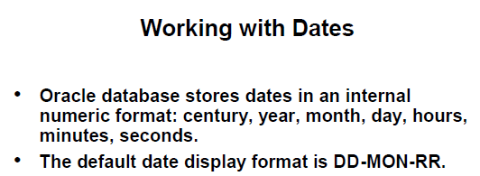
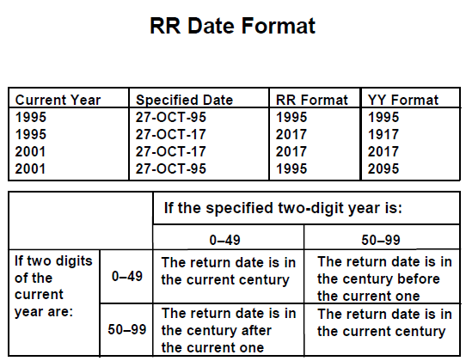
6. Functii single-row
TO_DATE
to_date(valoare[,[fmt],[nls_lang]])
valoare – poate fi doar de tip sir de
caractere
fmt – masca de formatare
nls_lang – limba folosita de formatare
TO_NUMBER
to_number(valoare[,[fmt],[nls_lang]])
valoare – poate fi doar de tip sir de
caractere
fmt – masca de formatare
nls_lang – limba folosita de formatare

Slide 42
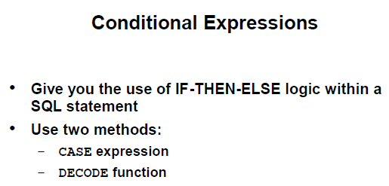
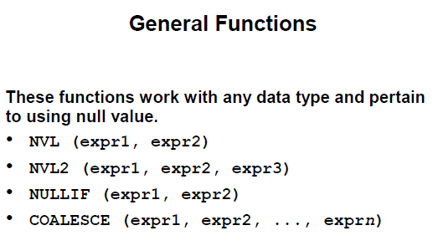
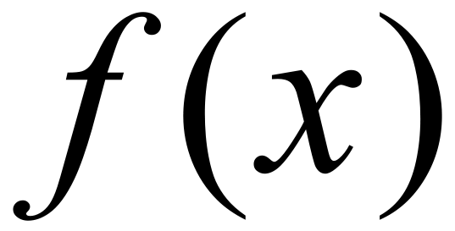
6. Functii single-row
CASE expr WHEN comparison_expr1 THEN return_expr1
[WHEN comparison_expr2 THEN return_expr2
WHEN comparison_exprn THEN return_exprn
ELSE else_expr]
END
DECODE(col|expression, search1, result1
[, search2, result2,...,]
[, default])

Slide 43
7. Afisarea datelor din mai multe tabele

Slide 44
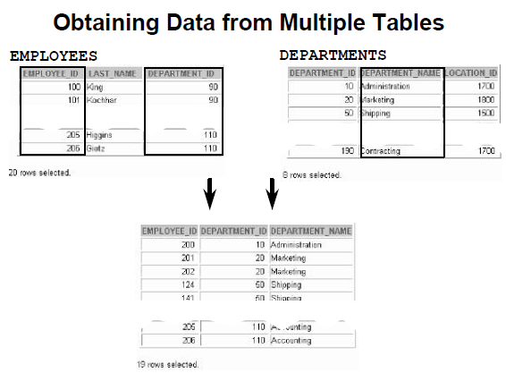
7. Afisarea datelor din mai multe tabele

Slide 45
7. Afisarea datelor din mai multe tabele
Join
Un join este utilizat atunci cand o interogare necesita date din mai mult decat o tabela.
Majoritatea join-urilor contin conditii in clauza WHERE care compara doua coloane, fiecare fiind dintr-o tabela diferita. O astfel de conditie se numeste conditie join. Cand o conditie join este invalida sau complet omisa, rezultatul este un produs, si toate combinatiile de randuri vor fi afisate.
Numarul minim de conditii join este numarul de tabele – 1. Aceasta regula s-ar putea sa nu se aplice daca tabela dvs. are o cheie primara compusa ceea ce implica mai mult de o coloana pentru identificarea in mod unic a fiecarui rand.

Slide 46
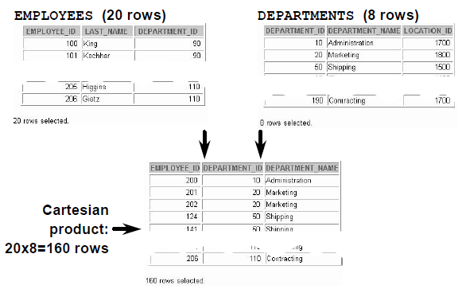
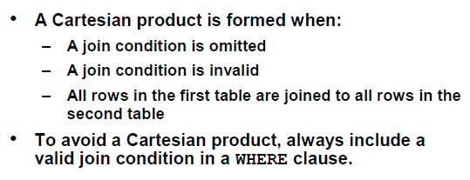
7. Afisarea datelor din mai multe tabele
Produsul CARTEZIAN

Slide 47
7. Afisarea datelor din mai multe tabele
Sintaxe Join specifice ORACLE
Echijoin → SELECT t1.colx, t2.coly
FROM tabel1 t1, tabel2 t2
WHERE t1.col_legatura = t2.col_legatura;
Nonechijoin → Identic cu echijoin insa cu orice alta operatie in afara de = (ex: >, <)
Outer Join → SELECT t1.colx, t2.coly
FROM tabel1 t1, tabel2 t2
WHERE t1.col_legatura = t2.col_legatura (+);
In cazul prezentat aduce toate inregistrarile din tabela tabel1 chiar
daca au sau nu corespondent in tabela tabel2.
Self Join → SELECT t1.colx, t2.coly
FROM tabel1 t1, tabel1 t2
WHERE t1.col_legatura1 = t2.col_legatura2;

Slide 48

7. Afisarea datelor din mai multe tabele

Slide 49
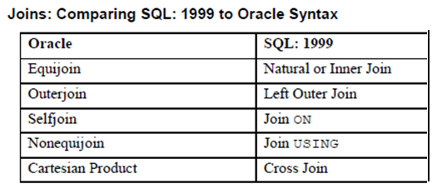
7. Afisarea datelor din mai multe tabele
Sintaxe Join conforme cu standardul ANSI SQL 1999
SELECT t1.colx, t2.coly
FROM tabel1 t1
{[CROSS JOIN tabel2 t2] sau
[NATURAL JOIN tabel2 t2] sau
[JOIN tabel2 t2 USING (col_legatura)] sau
[JOIN tabel2 t2 ON (t1.col_legatura = t2.col_legatura)] sau
[{LEFT sau RIGHT sau FULL} OUTER JOIN tabel2 t2
ON (t1.col_legatura = t2.col_legatura)]};

Slide 50
8. Agregarea datelor folosind functii de grup

Slide 51
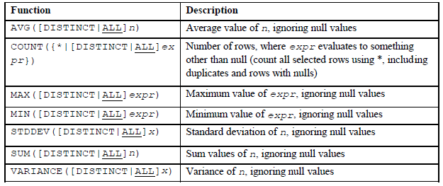
8. Agregarea datelor folosind functii de grup
Ce sunt functiile de grup?
Functii ce opereaza asupra unui set de randuri si intorc doar un singur rezultat per grup.
Functiile de grup ignora valorile NULL, cu exceptia lui COUNT.

Slide 52
8. Agregarea datelor folosind functii de grup
Sintaxa functiilor de grup
SELECT [coloane,] grup_funtion
FROM tabel
[WHERE conditie(conditii)] -- Limitare
[GROUP BY expresia de grupare] -- Grupare
[HAVING conditie(conditii) ale gruparii] -- Limitare grupare
[ORDER BY {coloana sau expresie} [ASC sau DESC]]; -- Sortare
grup_function → functia de grupare
expresia de grupare → lista de coloane dupa care se face
gruparea
conditie(conditii) ale gruparii → se pot face filtrari pe functiile de grup
(ex: avg(…) > 400 )
Nu se pot folosi aliasuri in clauza GROUP BY
Randurile intoarse sunt deja sortate ascendent in functie de lista de coloane din clauza GROUP BY si in ordinea acestora

Slide 53
Multumesc!

